Slide 1


Ithaka Es un software diseñado para ayudar a gestionar sus expedientes.

Slide 2
Expedientes. Registro
Registro de datos de los expedientes:
Datos Generales
Clase, Tipo, Materia, Cuantía, etc…
Clientes
Contrarios
Responsables
Observaciones
Tribunales
Etc …

Slide 3
Expedientes. Contenido
Historia
Agenda
Contable
Mantiene la historia del expediente con todas las actuaciones realizadas.
Registro de vencimientos, citas, reuniones.
Registro de todos los gastos, suplidos, honorarios, tiempos.

Slide 4
Gestión documental
A los Expedientes se les puede añadir tantos documentos como sean necesarios
Los documentos puedes ser de cualquier tipo: Office (Word, Excel Power Point), PDF, JPG, MPEG, AVI, etc…

Slide 5
Entrada de tiempos
Hoja de trabajo
Permite registrar el tiempo empleado en los expedientes
Puede hacerse desde APP (IOS / Android)
Informes de seguimiento

Slide 6
Facturación.
Múltiples formatos de factura
Multi idioma y multi divisa
Enlace con las contabilidades más usadas.
Formatos de factura personalizados.
Facturas en diferentes idiomas y diferentes monedas
Posibilidad de enlace con los sistemas contables más usados A3, ContaPlus, ContaWin Aqua, Dimoni, LogicClass, Ofimática; Visual Conta, SAGE, etc…

Slide 7
Facturación
e-factura
Sistema de recordatorios
Soporte para SEPA
Soporte para enviar facturas electrónicas firmadas digitalmente.
Potente sistema de recordatorios de facturas con relaciones personalizadas a los clientes y avisos en agenda
Soporte para generar ficheros SEPA para domiciliación de remesas.

Slide 8
Arquitectura. Ithaka
Compatible SGAWIn
Share Point
Azure
Permite almacenar documentos en SharePoint o en sistema de ficheros
Alojado en servidores de Microsoft Azure con alta disponibilidad y rendimiento
Se integra con bases de datos de SGAWIn, ofreciendo prácticamente la misma funcionalidad.
Pueden coexistir ambas aplicaciones

Slide 9
Arquitectura. Ithaka
Escalable
Multiidioma Multimoneda
Adaptable
Soporta diferentes bases de datos (Firebird, SQL Server) para adaptarse a diferentes volumen de información.
Gran capacidad de adaptación al Despacho sin salir del estándar.
Enlaza con diferentes productos útiles en los Despachos de Abogados: HighQ, Captio, Imanage, SalesForce.
Soporta diferentes idiomas y diferentes monedas

Slide 10
Formularios de Ithaka

Slide 11
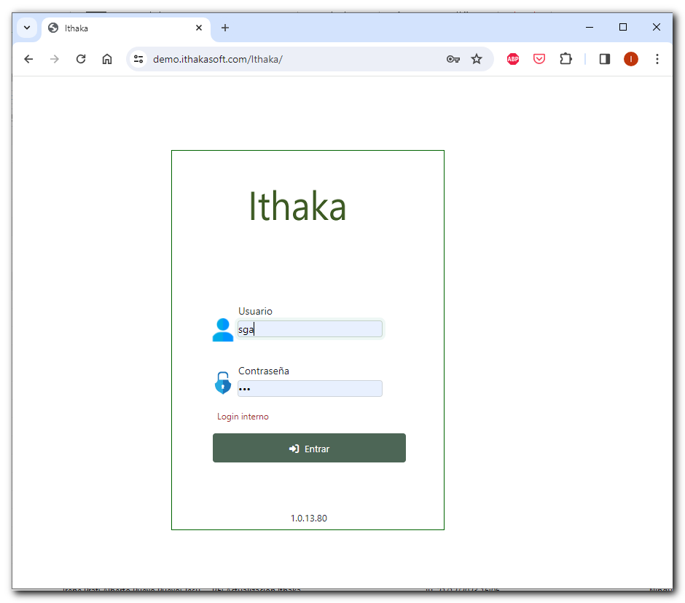
Login Ithaka

Slide 12
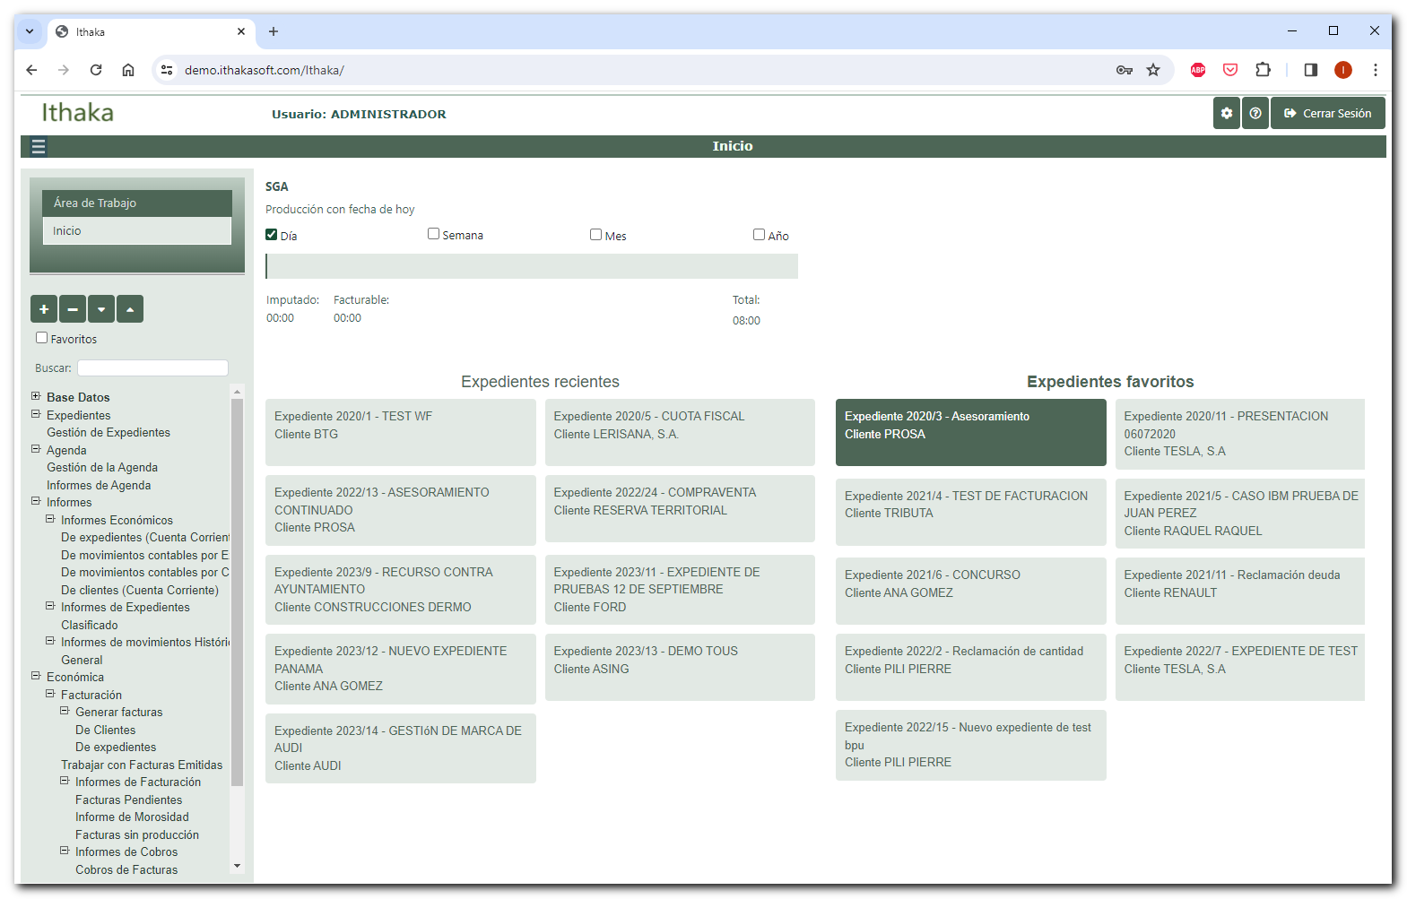
Menú Ithaka

Slide 13
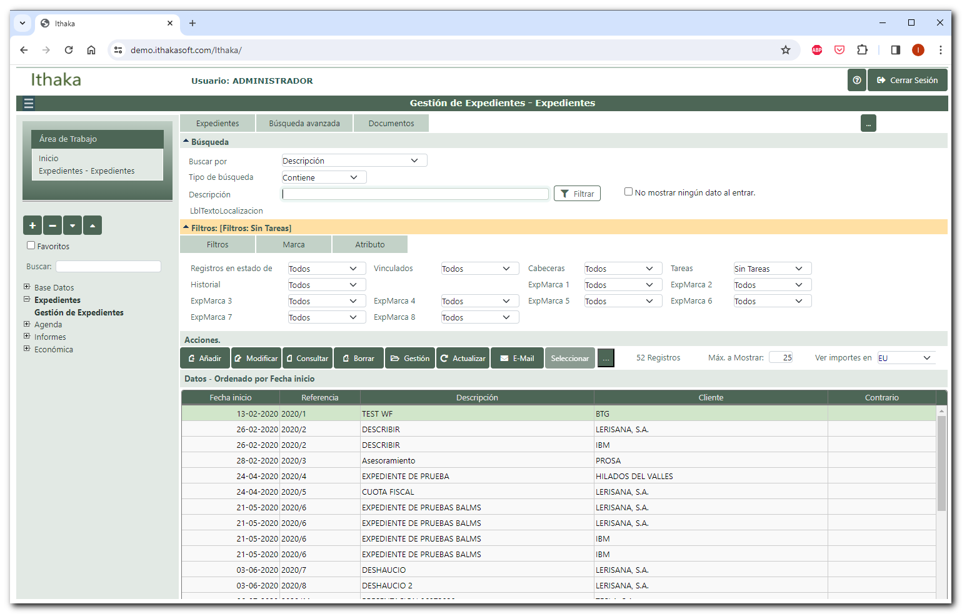
Gestión de expedientes

Slide 14
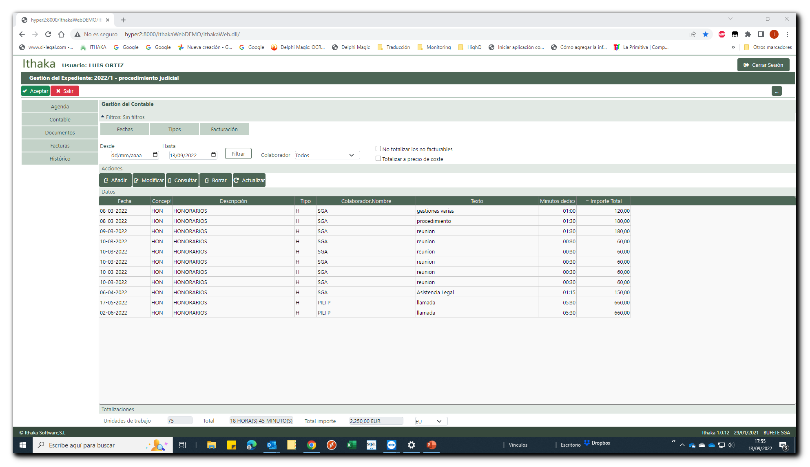
Gestión de un Expediente

Slide 15




Fin

